Slide 1



Progetto Reset
REinventing School Education Toward a digital world
Gamification as engaging learning methodology
Reinventare l’istruzione scolastica verso un mondo digitale

Slide 2


Gamification as engaging learning methodology
Condividiamo le nostre opinioni
L’Educazione del futuro: Gamification…
Genially: una piattaforma per la gamification
Facciamo Conoscenza
Misuriamo le nostre conoscenze
Realizziamo una applicazione

Slide 3
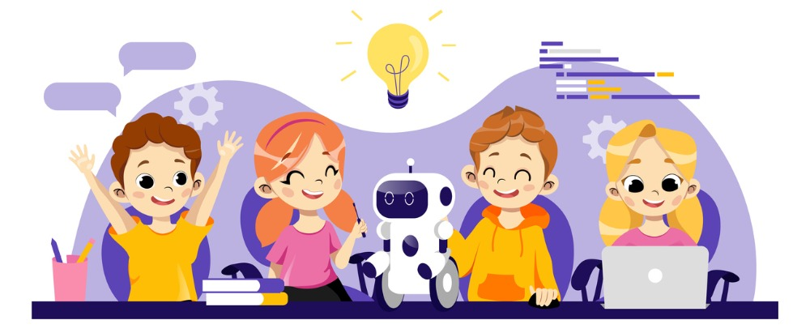
L’Educazione del futuro: gamification, robot e blockchain
Fonte INVALSI settembre 2021

Slide 4
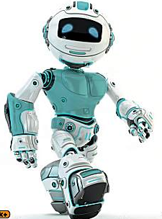
Robot e Robotica
Il robot potrà essere più utile nel processo di apprendimento, a differenza di un monitor touch screen, perché dotato di una gestualità e di una interattività maggiore che potrà interfacciarsi meglio con i bambini.
La robotica educativa, anche detta microrobotica, è un metodo di insegnamento di robotica, che permette di imparare tramite la realizzazione di un robot educativo, partendo da zero, attraverso la sua programmazione e il suo sviluppo, passando da tutte le fasi del processo.

Slide 5
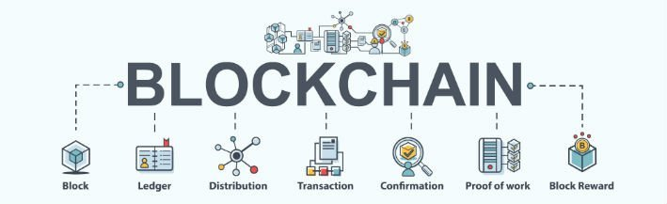

La Blockchain
Possiamo descriverla come una raccolta di informazioni digitali stoccate in blocchi con capacità di archiviazione limitata che, una volta riempiti, vanno a unirsi ad altri blocchi formando così una catena.
I blocchi infatti, poiché tutti collegati tra loro e archiviati in un database condiviso, i cui dati non possono essere manipolati.

Slide 6


Slide 7

Che cosa è la Gamification?
La gamification è l'utilizzo di elementi mutuati dai giochi e delle tecniche di game design in contesti non ludici, dando la libertà di reinventare un compito trasformandolo in un’esperienza più divertente e interattiva.
E’ un’attività, una prassi, un processo, comporta il fare qualcosa.
Utilizza il game design e tecniche prese a prestito dai giochi.
Viene applicata in contesti non ludici.
Vuole motivare le persone a raggiungere i loro obiettivi.

Slide 8
Qual è lo scopo della gamification?
Gamificare è pensare, progettare e ricollocare meccaniche, dinamiche ed elementi di gioco in sistemi o processi quotidiani con lo scopo di orientarsi alla risoluzione di problemi concreti o, parallelamente, per motivare i ragazzi

Slide 9

Qual è la funzione della gamification in ambito scolastico?
Imparare giocando!
Possiamo affermare che il gioco è la forma originaria del nostro conoscere, probabilmente è il nostro primo strumento di acquisizione di consapevolezza e principale modalità di apprendimento.
Diversi studi confermano infatti che il gioco rende efficace l’apprendimento attraverso tre elementi principali:
Motivazione
Interattività
Coinvolgimento

Slide 10
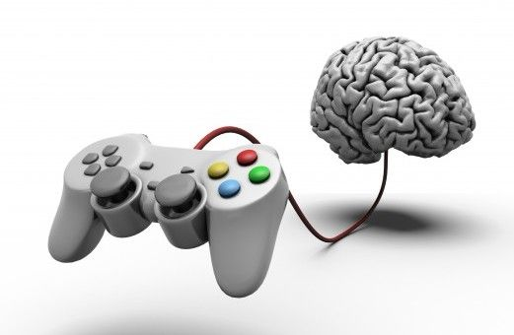
Cosa avviene mentre giochiamo?
Il gioco aiuta a concentrarsi e concretizzarsi sull’obiettivo.
I videogame sono in grado di stimolare motivazione, interesse, creatività, senso di appartenenza e felicità, sentimenti che si traducono in risorse immediatamente spendibili nelle attività quotidiane.
Le dinamiche del gioco consentono infatti di immergersi in ambientazioni distanti dalla realtà, catapultando il partecipante a prendere parte a diverse sfide e scelte per poter raggiungere gli obiettivi preposti.

Slide 11
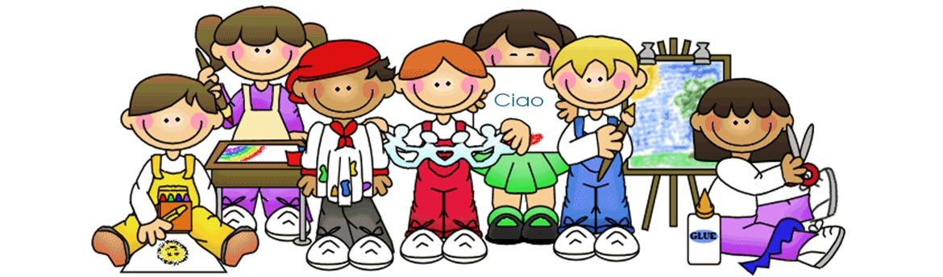
Come attuare la gamification in aula?
Vediamo quindi quali sono le principali dinamiche del gioco da applicare alla didattica per motivare gli alunni e permettere loro di memorizzare informazioni in maniera significativa e a lungo termine:
Segmentare il programma in livelli
Promuovere la socializzazione e i lavori di gruppo
Sistemi di punti, classifiche e regole

Slide 12

Segmentare il programma in livelli
Dividere il programma curricolare in tante sotto-fasi stimola gli studenti ad andare avanti e a risolvere in modo concreto i problemi.
In questo modo si soddisfano bisogni di
Crescita
Autostima
Attività
mantenendo alto il grado di appagamento e interesse.

Slide 13

Promuovere la socializzazione e i lavori di gruppo
La socializzazione è un elemento importantissimo per l’approccio della gamification.
Quando si è davanti “livelli” complicati si impara a collaborare e a mettere in pratica le abilità proprie di ogni individuo: in questo modo si promuove anche autonomia e auto-controllo.

Slide 14

Sistemi di punti, classifiche e regole
Le ricompense fissano i comportamenti molto di più delle penalizzazioni.
L’errore non deve essere visto come scoraggiante, ma come un impulso a riprovare e ad ottenere così la giusta ricompensa per le effettive progressioni.
Le regole garantiscono l’imparzialità del contesto.

Slide 15
Parola chiave e quattro punti fermi
La parola “empatia” è forse la chiave di tutto il discorso gioco, poiché il gioco, a differenza di altri mezzi, consente di essere noi in prima persona i protagonisti.
Una sfida o un obiettivo che stabilisce ciò che una persona deve realizzare.
Ostacoli o impedimenti che devono essere superati per raggiungere l’obiettivo.
Incentivi o ricompense che gli studenti ricevono quando superano ostacoli e obiettivi.
Regole di gioco che definiscono l’interazione dello studente con il gioco e con gli altri partecipanti.

Slide 16
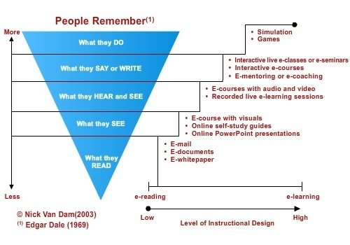

Slide 17

Criticità nella gamification
Considerare la gamification come un generalista tentativo di trasformare contesti seri in contesti ludici.
Le spinte motivazionali si fondano essenzialmente su premi esterni, che potrebbero essere meno efficaci sul lungo termine
Il punteggio potrebbe essere un incentivo solo per qualche alunno. Per altri potrebbe essere un ulteriore motivo di ansia da prestazione.
Non riuscire a coprire interamente le richieste dei programmi scolastici.

Slide 18
La gamification non sostituisce il carisma dell’insegnante
la gamification potrebbe essere un training complementare alla didattica, ma non può essere in grado di sostituire il carisma di un insegnante, unica garanzia contro l’abbandono scolastico e l’apatia adolescenziale.

Slide 19
Gamification as engaging learning methodology
Condividiamo le nostre opinioni
L’Educazione del futuro: Gamification…
Genially: una piattaforma per la gamification
Facciamo Conoscenza
Misuriamo le nostre conoscenze
Realizziamo una applicazione

Slide 20
Andiamo su Kahoot.it ed inseriamo il codice

Slide 21
Gamification as engaging learning methodology
Condividiamo le nostre opinioni
L’Educazione del futuro: Gamification…
Genially: una piattaforma per la gamification
Facciamo Conoscenza
Misuriamo le nostre conoscenze
Realizziamo una applicazione

Slide 22

Andiamo su https://genial.ly/

Slide 23
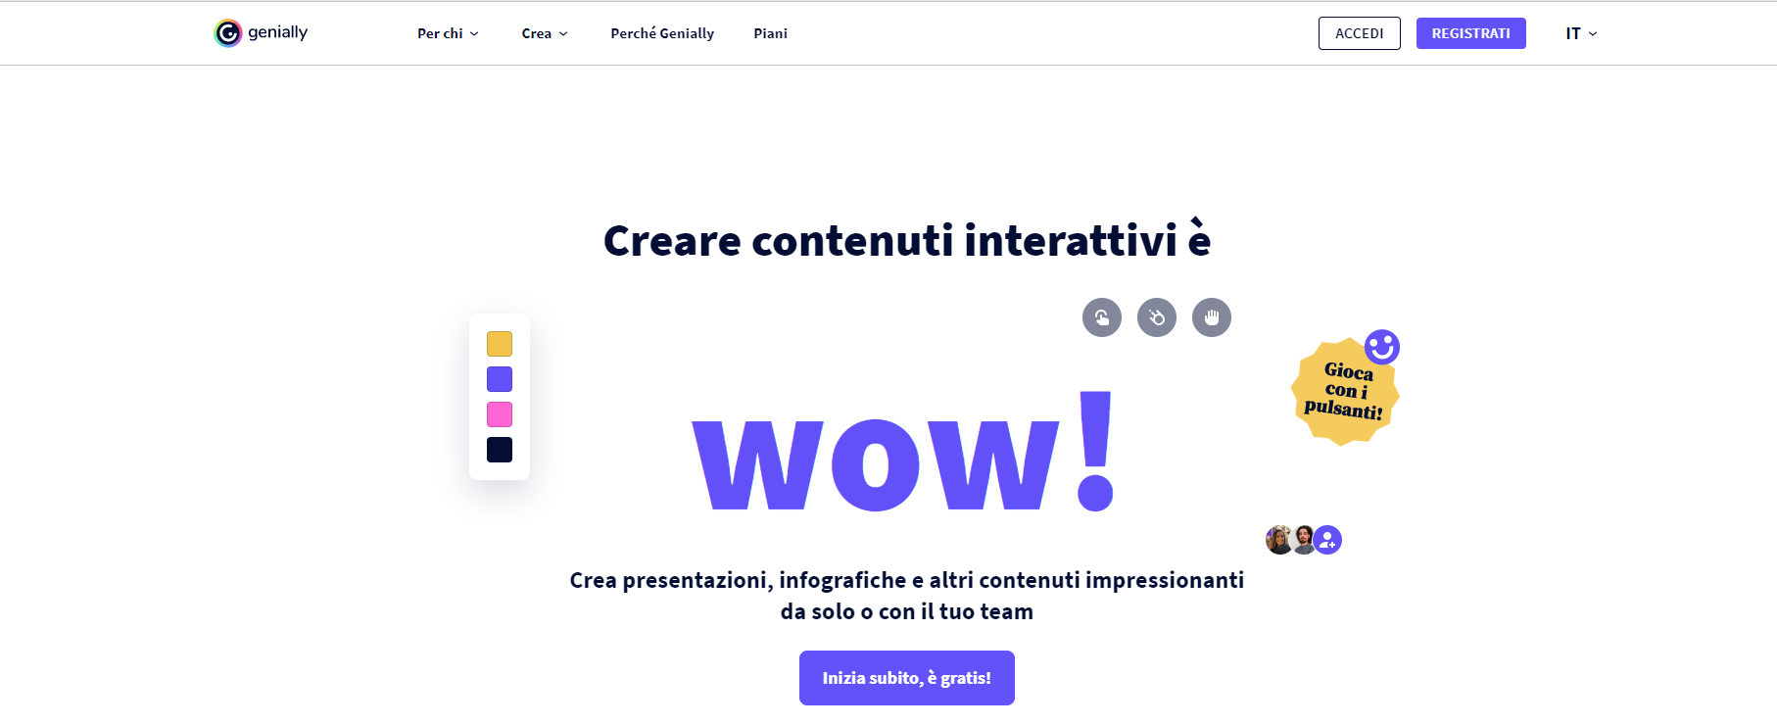
Clicca sul tasto Accedi in alto a destra
Utente: utente.prova@koinokalo.it
Password: Reset.01

Slide 24
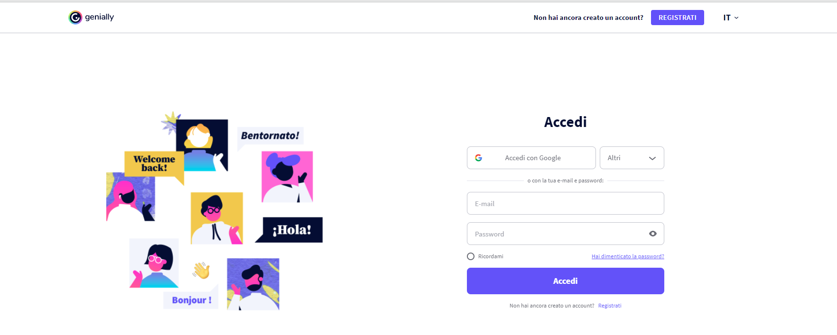
Inserisci le credenziali e poi clicca il tasto Accedi
Utente: utente.prova@koinokalo.it
Password: Reset.01

Slide 25
Gamification as engaging learning methodology
Condividiamo le nostre opinioni
L’Educazione del futuro: Gamification…
Genially: una piattaforma per la gamification
Facciamo Conoscenza
Misuriamo le nostre conoscenze
Realizziamo una applicazione

Slide 26
Condividiamo le nostre impressioni…
….

Slide 27
…
….

Slide 28
QUALI STRUMENTI POSSONO INNOVARE L'APPRENDIMENTO?
Gli strumenti di e-collaboration sono ideali per permettere di collaborare online in tempo reale; il più diffuso sono Google Drive e Drop Box. Sono utili perché attivano i ragazzi e permettono loro di realizzare artefatti digitali significativi.
La direzione che sarà perseguita nella formazione è l’utilizzo di software in rete, spesso gratuiti, che consentono di creare in maniera collaborativa, piuttosto che comprare device e hardware.

Slide 29
LE COMPETENZE DIGITALI COME INFLUENZERANNO L’APPRENDIMENTO?
Investire nelle competenze digitali significa rendere più liberi. Insegnare come sfruttare la tecnologia, non insegnare a fare questo o quello. Noi usiamo il computer da tempo immemore e diamo per scontate ed acquisite tante cose. Ma se chiedi ad un alunno: dove sta la memoria del PC? Qual è il suo cervello? Come si allegano i documenti? Cosa vuol dire quell’”https” che vediamo ogni giorno? Il 90% delle persone non sa cosa vuol dire. Ma saperlo ti fa accendere delle lampadine.
Bisogna riportare insegnanti e ragazzi alla cultura digitale di base, perché conoscere le basi significa saper scegliere gli strumenti e quindi essere indipendenti e apprendere.

Slide 30
COSA ABBIAMO IMPARATO DALLA PANDEMIA IN TEMA DI FORMAZIONE E APPRENDIMENTO?
Da un lato le tecnologie permettono alla formazione di continuare anche in remoto, seppur in modo spesso solo compensativo. Dall’altro però, è apparso evidente il digital divide: l’esclusione di chi non ha strumenti, connessioni o reti performanti.
L’esperienza della pandemia ci ha insegnato che la tecnologia di per sé serve a ben poco, senza l’investimento in competenze digitali di cittadini, genitori, alunni, ma soprattutto insegnanti. Va bene suggerire l’uso di strumenti digitali per formare e apprendere, ma è fondamentale raccontare alle persone rischi e potenzialità e insegnare ad auto formarsi ed auto aggiornarsi.

Slide 31
Progetto Reset
REinventing School Education Toward a digital world
Gamification as engaging learning methodology
GRAZIE

